Slide 1

Ошибки при закладке ягодных насаждений (смородины, крыжовника, малины, жимолости)
Денис Помолейко, начальник производства К(Ф)Х «Сад» Помолейко А.В. (Беларусь)

Slide 2
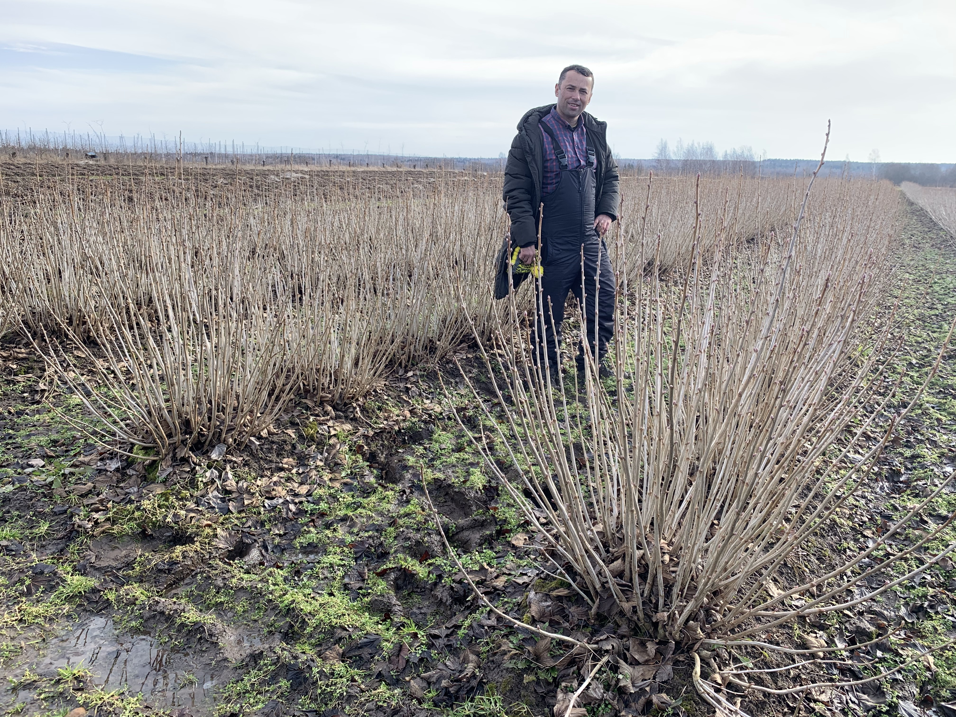
ВЫБОР УЧАСТКА
участок должен быть подобран таким образом, чтобы исключить застои холодного воздуха;
не подходят земли с высоким уровнем грунтовых вод;
желательно наличие ветрозащитных полос, но при этом участок должен быть вентилируемым;
в обязательном порядке нужно учитывать кислотность почвы для каждой культуры. Так, например, для малины, смородины и крыжовника нужна слабокислая почва 5,5-6,5 pH, для жимолости – нейтральная 6,5-7,0 pH.
по гранулометрическому составу
лучшими являются почвы со средним
и легким суглинком.
Ошибки при закладке ягодных насаждений (смородины, крыжовника, малины, жимолости)

Slide 3
ПОДГОТОВКА ПОЧВЫ
Подготовку желательно начинать за два года до посадки ягодников, но допускается и за год.
Озимые сидераты высеваются в сентябре,
яровые весной, в первой- второй половине лета.
Запахивать сидераты необходимо до распускания цветков.
Желательным является внесение минеральных удобрений
из расчета 150 кг действующего вещества калия,
100-150 кг действующего вещества фосфора.
Если ягодники закладывают весной, то сидераты
сеют осенью, затем дискуют и запахивают,
при осенней закладке ягодников те же операции
за несколько недель до посадки ягодных насаждений.
Взрыхлить и выровнять почву (дискование, вспашка).
Даем возможность прорасти многолетним сорнякам
Обрабатываем глифосат содержащими препаратами.
Снова дискуем
Снова дискуем
Высеваем сидераты
Ошибки при закладке ягодных насаждений (смородины, крыжовника, малины, жимолости)

Slide 4
СРОКИ ПОСАДКИ
ОСЕННЯЯ ПОСАДКА РАСТЕНИЙ С ОКС
СМОРОДИНА,
КРЫЖОВНИК
И
ЖИМОЛОСТЬ
С 10 СЕНТЯБРЯ – 20 СЕНТЯБРЯ (КОГДА СПАДЕТ ЖАРА) –
ДО НАСТУПЛЕНИЯ ЗИМЫ
С 10 СЕНТЯБРЯ – 20 СЕНТЯБРЯ (КОГДА СПАДЕТ ЖАРА) –
НЕ ЗАТЯГИВАТЬ ДО ЗАМОРОЗКОВ
МАЛИНА
При запоздалой посадке, не успевшие укорениться растения часто вымерзают из-за воздуха в неуплотненном грунте. Чрезмерное заглубление саженцев малины так же может привести к тому, что растение может погибнуть.
Ошибки при закладке ягодных насаждений (смородины, крыжовника, малины, жимолости)

Slide 5
Правила посадки растений весной:
высаживать растения до распускания почек;
обязательное наличие полива;
необходимо уплотнить почву.
Ошибки при закладке ягодных насаждений (смородины, крыжовника, малины, жимолости)

Slide 6
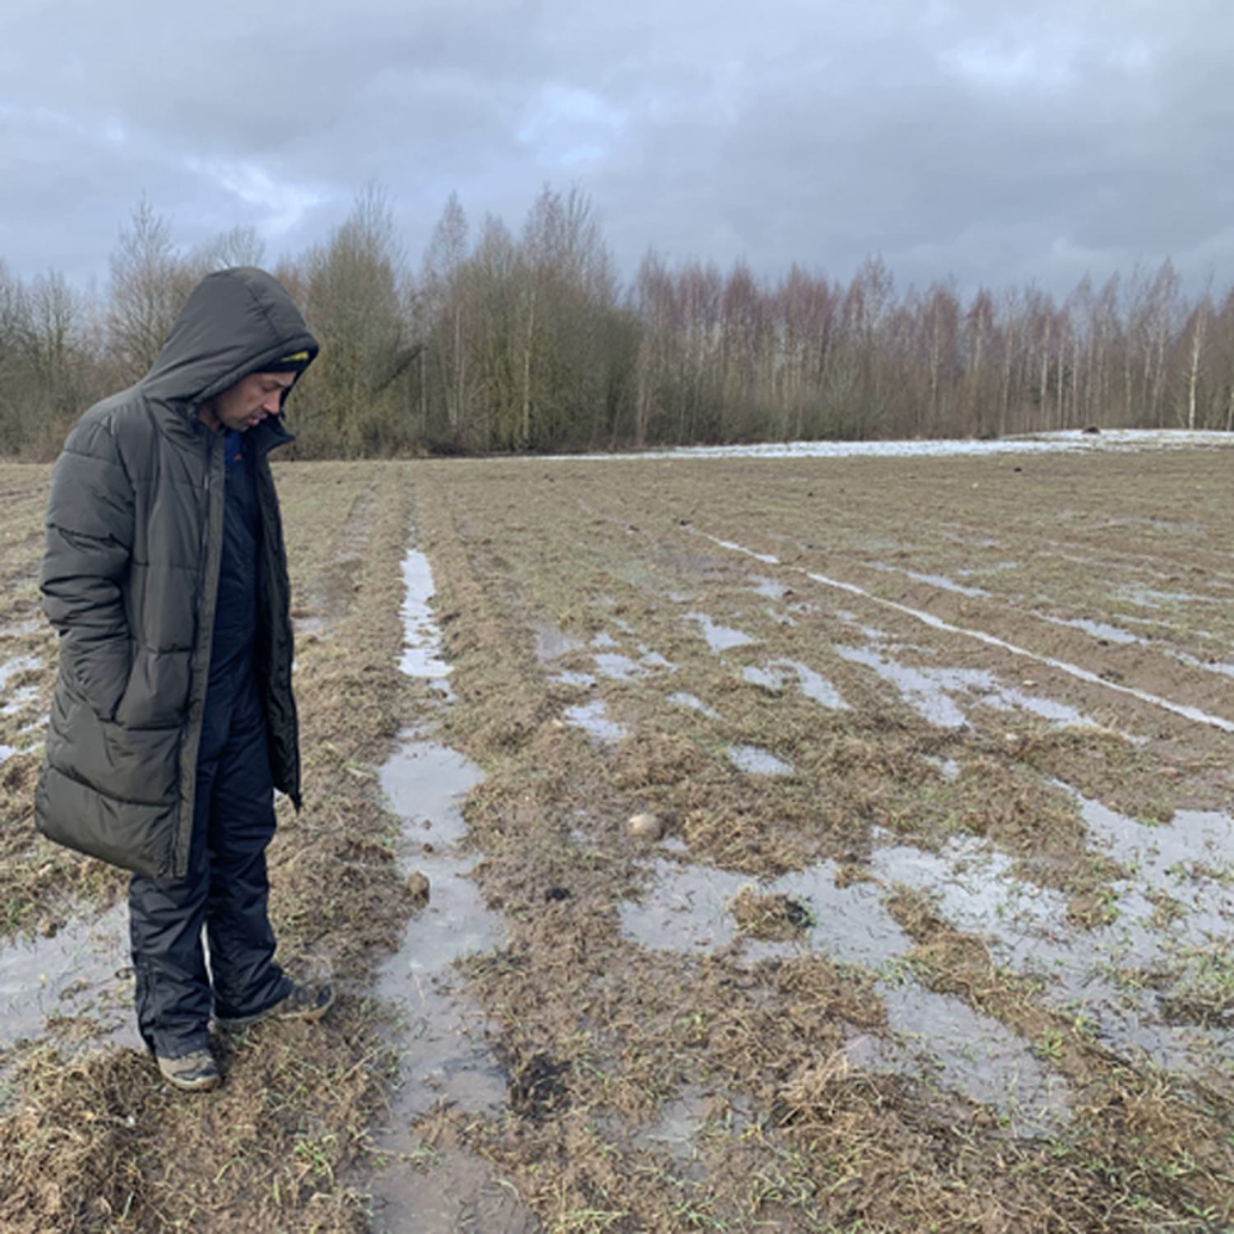
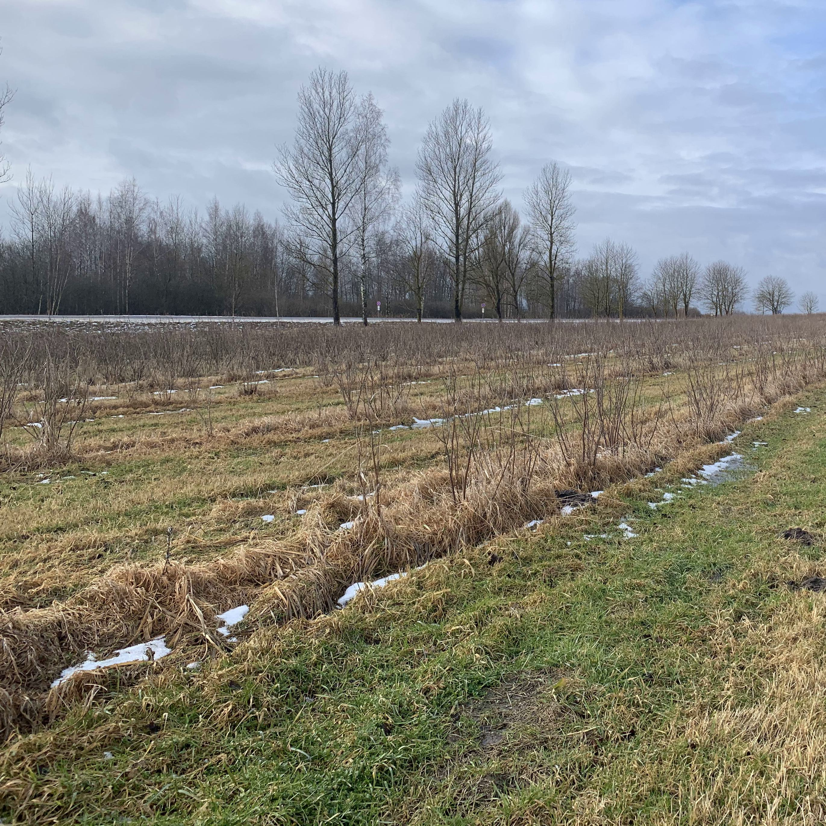
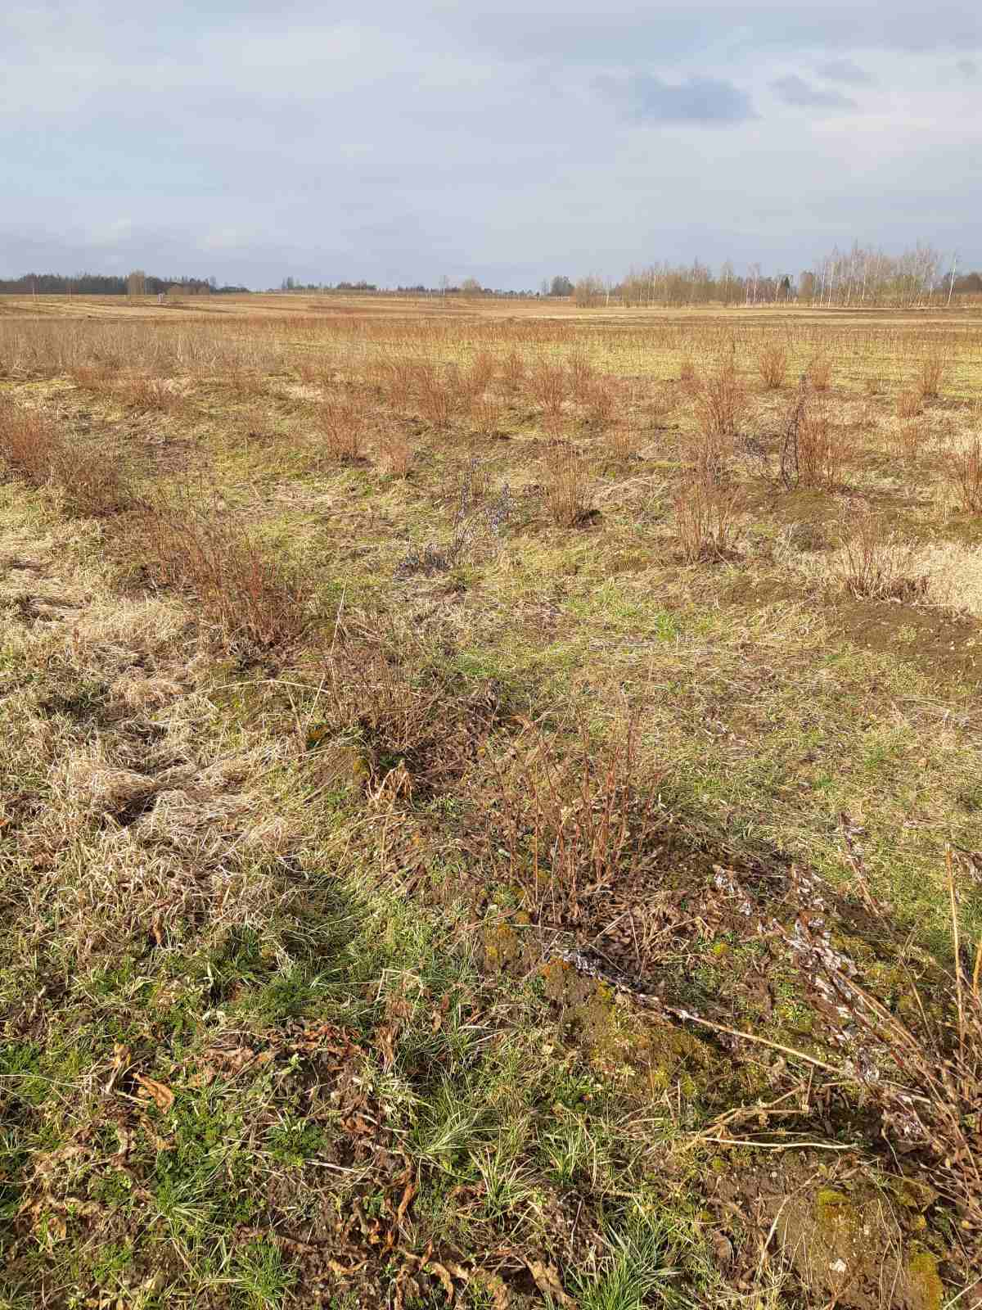
БОРЬБА С СОРНОЙ РАСТИТЕЛЬНОСТЬЮ
Посадка на осень по засоренному растительностью участку
Результат такой посадки на 6 год
Ошибки при закладке ягодных насаждений (смородины, крыжовника, малины, жимолости)

Slide 7
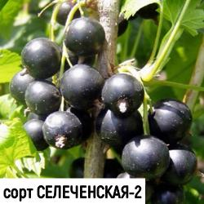
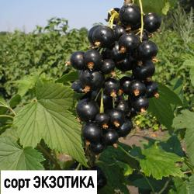
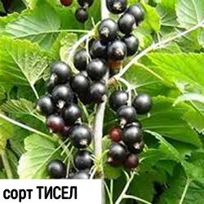
ВЫБОР СОРТА ЧЕРНОЙ СМОРОДИНЫ с коротким периодом съема до 5 дней
Ошибки при закладке ягодных насаждений (смородины, крыжовника, малины, жимолости)

Slide 8

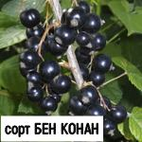



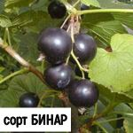

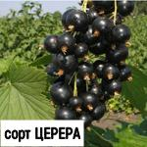



ВЫБОР СОРТА ЧЕРНОЙ СМОРОДИНЫ со средним периодом съёма около 7 дней
Ошибки при закладке ягодных насаждений (смородины, крыжовника, малины, жимолости)

Slide 9
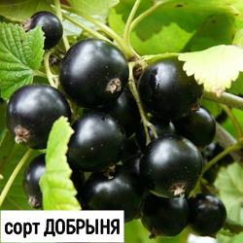
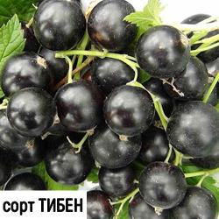
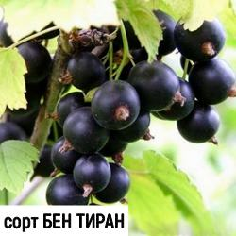
ВЫБОР СОРТА ЧЕРНОЙ СМОРОДИНЫ с продолжительным периодом съема от 7 дней
Ошибки при закладке ягодных насаждений (смородины, крыжовника, малины, жимолости)

Slide 10
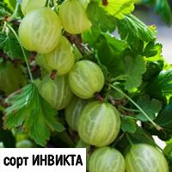
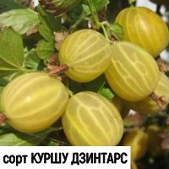

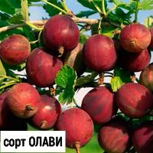

ВЫБОР СОРТА КРЫЖОВНИКА сильно шиповатый
Ошибки при закладке ягодных насаждений (смородины, крыжовника, малины, жимолости)

Slide 11




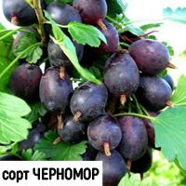
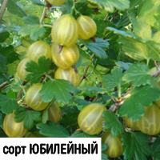
ВЫБОР СОРТА КРЫЖОВНИКА шиповатый
Ошибки при закладке ягодных насаждений (смородины, крыжовника, малины, жимолости)

Slide 12
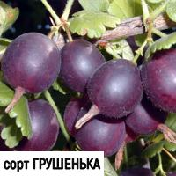
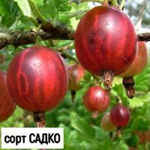
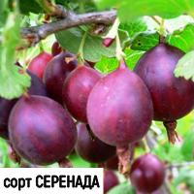

ВЫБОР СОРТА КРЫЖОВНИКА слабо шипные
Ошибки при закладке ягодных насаждений (смородины, крыжовника, малины, жимолости)

Slide 13


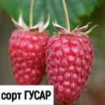
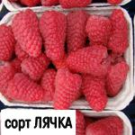






ВЫБОР СОРТА МАЛИНЫ
Ремонтантные сорта
Летние сорта
Ошибки при закладке ягодных насаждений (смородины, крыжовника, малины, жимолости)

Slide 14
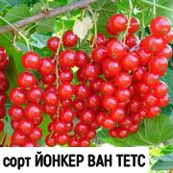

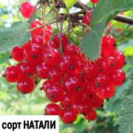
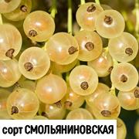
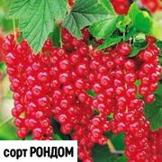
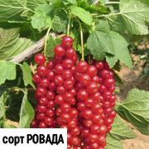
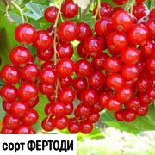
ВЫБОР СОРТА КРАСНОЙ И БЕЛОЙ СМОРОДИНЫ
Ошибки при закладке ягодных насаждений (смородины, крыжовника, малины, жимолости)

Slide 15
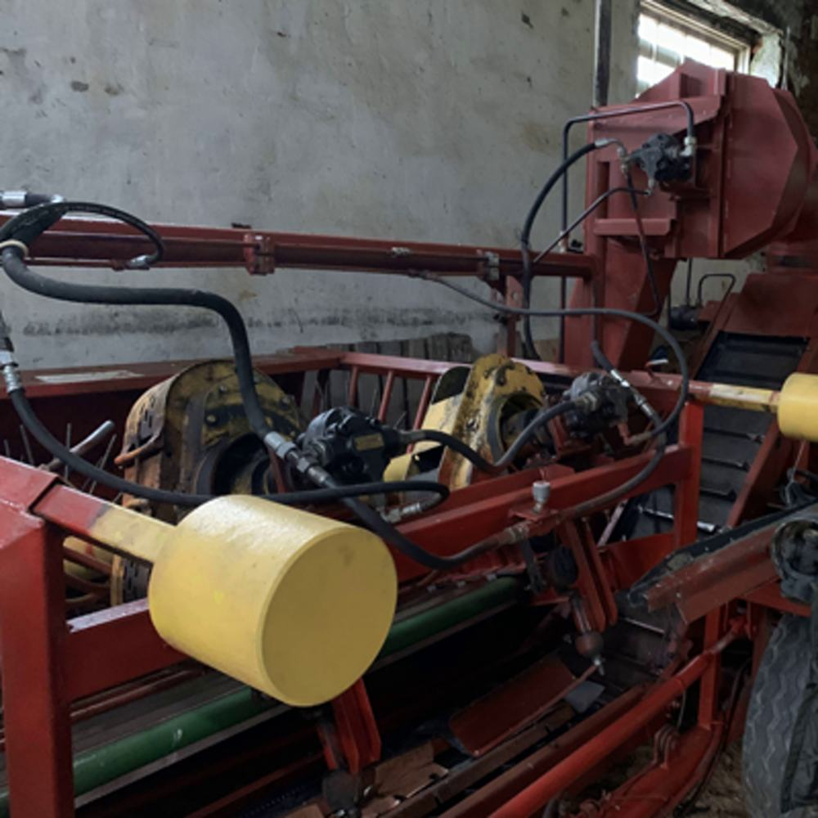
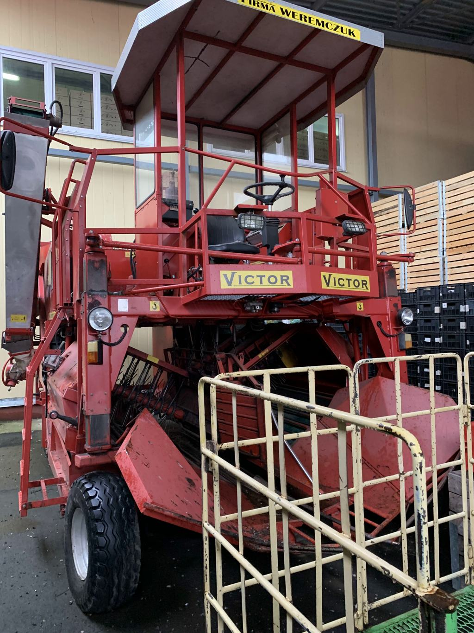
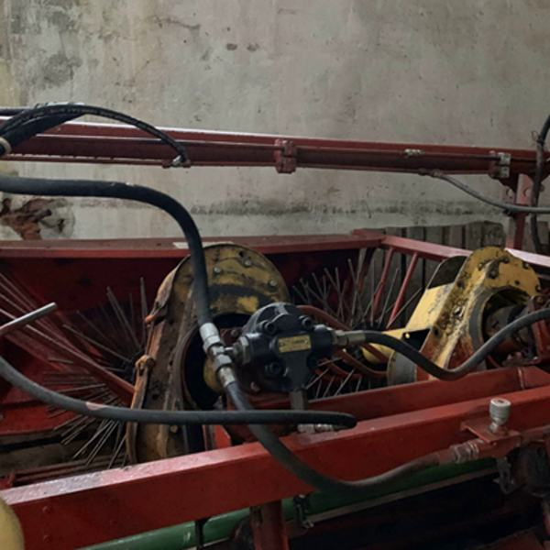
ВЫБОР ТЕХНИКИ ДЛЯ УБОРКИ ЯГОДЫ
ПОЛУРЯДНЫЙ
КОМБАЙН
ПОЛНОРЯДНЫЙ
КОМБАЙН
ПОЛУРЯДНЫЙ
КОМБАЙН
Ошибки при закладке ягодных насаждений (смородины, крыжовника, малины, жимолости)

Slide 16
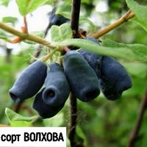
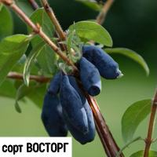
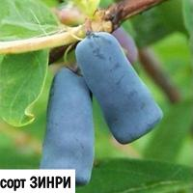
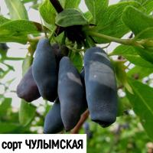
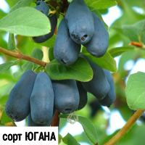
ВЫБОР СОРТА ЖИМОЛОСТИ
Ошибки при закладке ягодных насаждений (смородины, крыжовника, малины, жимолости)

Slide 17
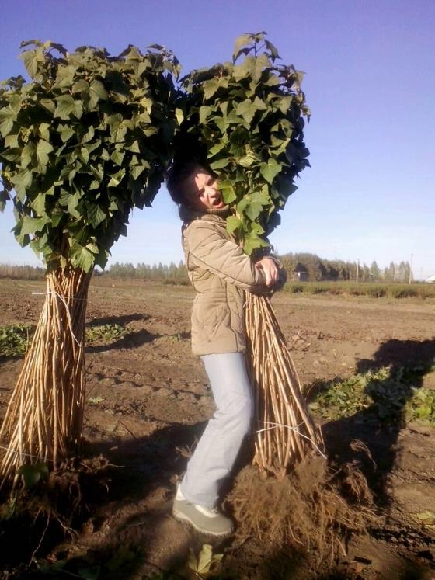
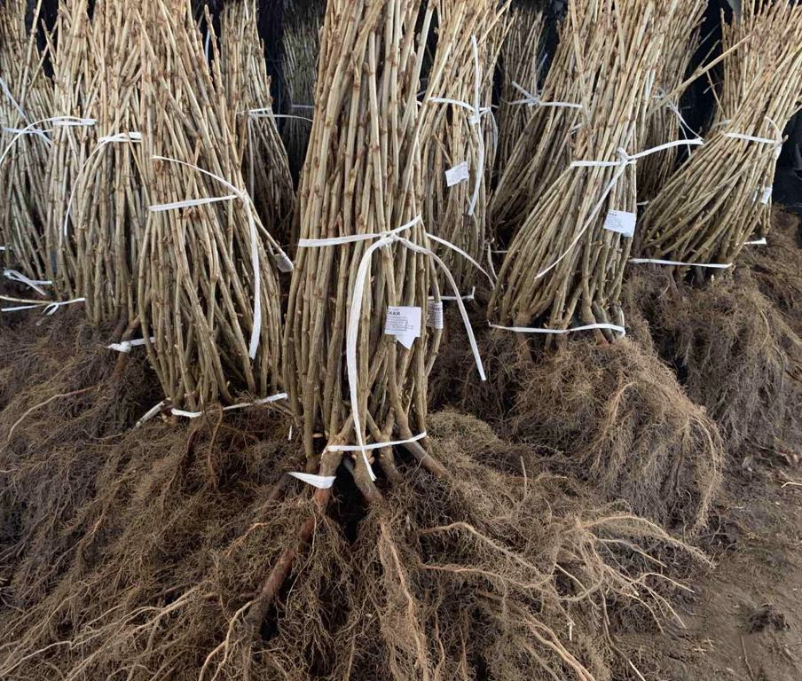
ВЫБОР КАЧЕСТВЕННОГО ПОСАДОЧНОГО МАТЕРИАЛА
Ошибки при закладке ягодных насаждений (смородины, крыжовника, малины, жимолости)

Slide 18
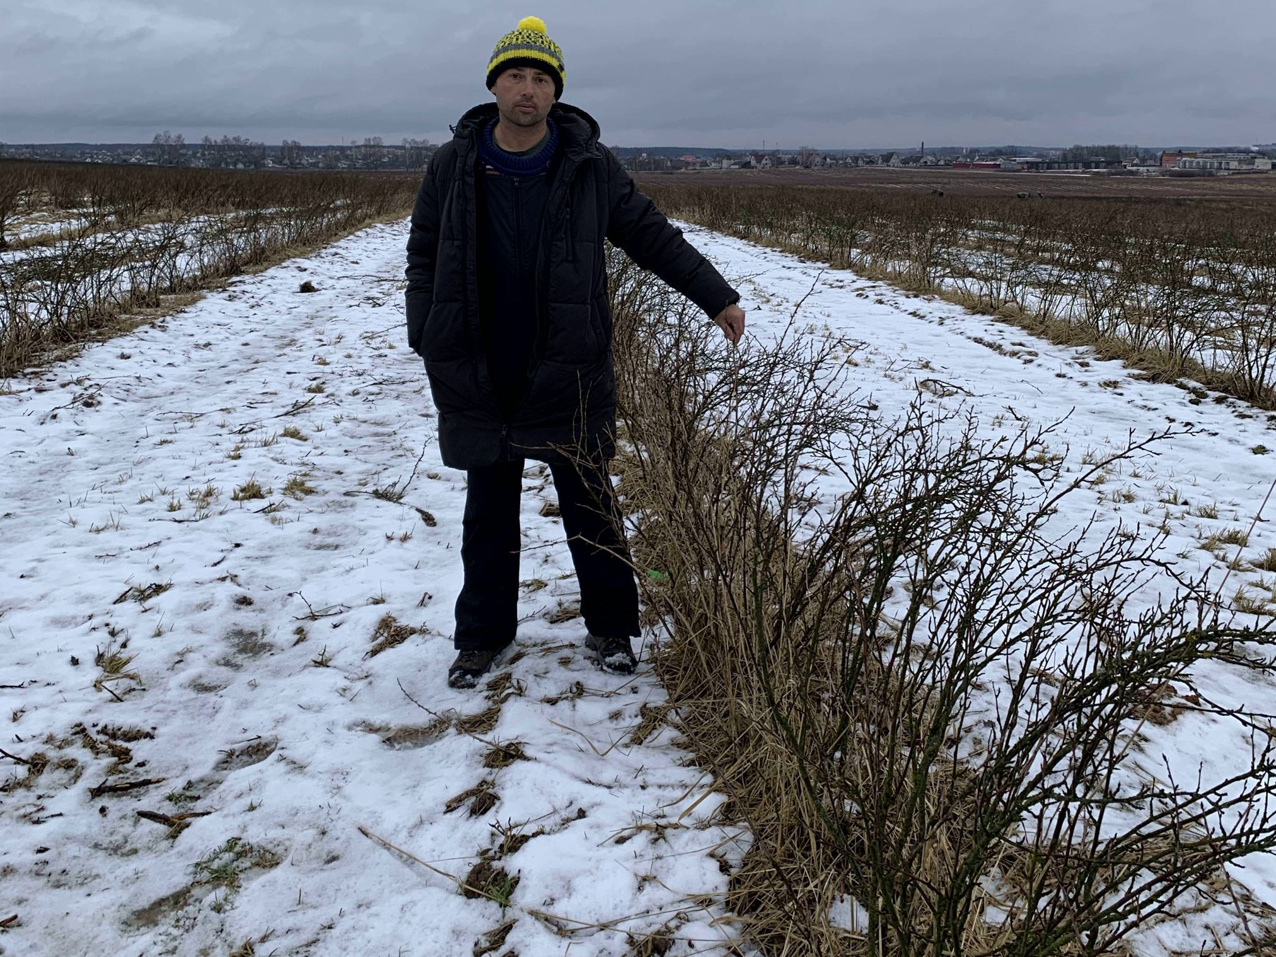
Плантация крыжовника возрастом 14 лет
Ошибки при закладке ягодных насаждений (смородины, крыжовника, малины, жимолости)

Slide 19
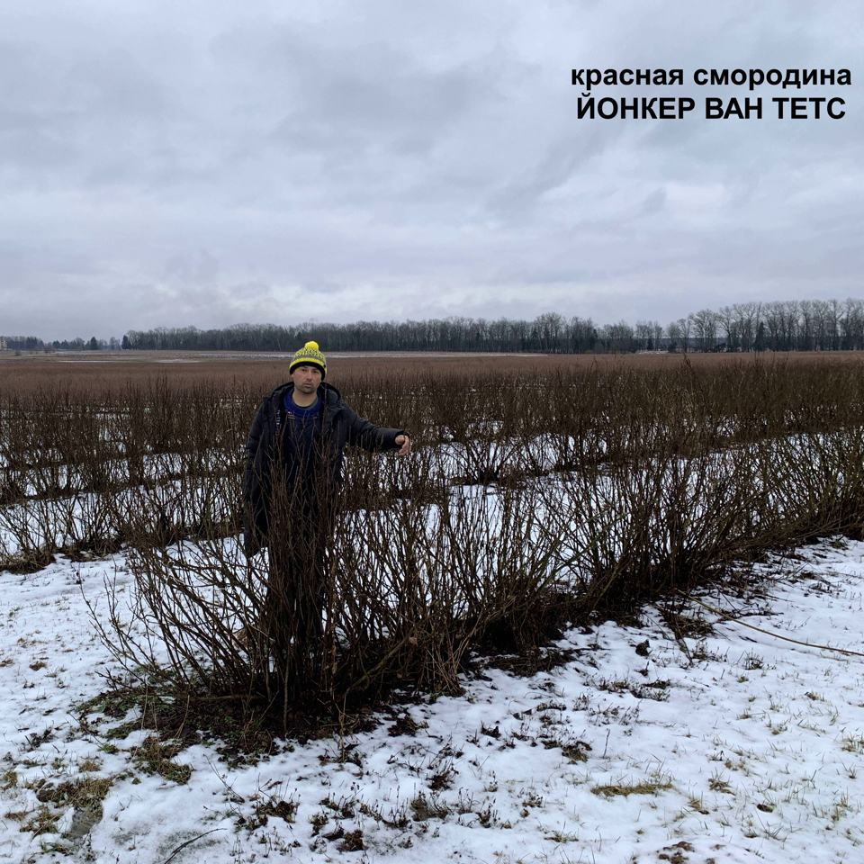
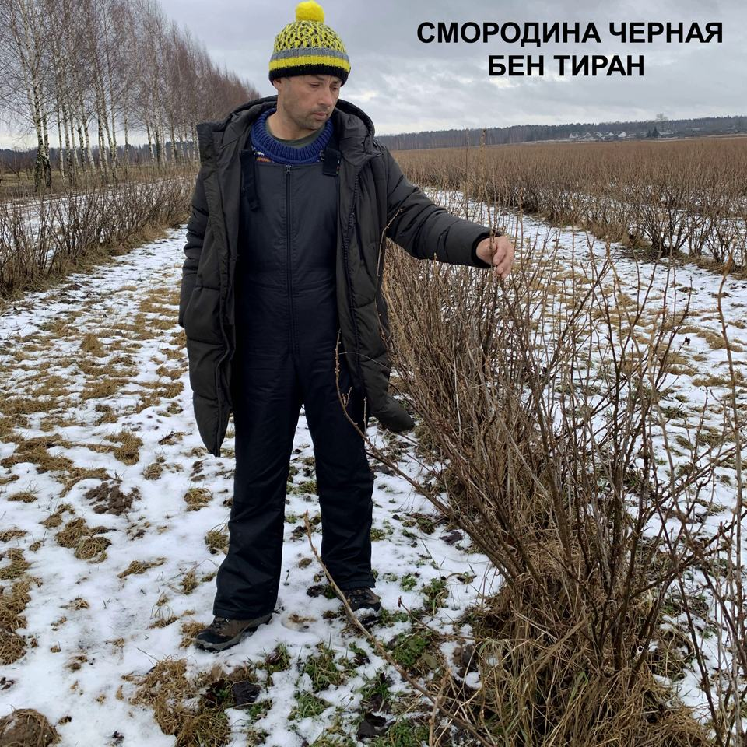
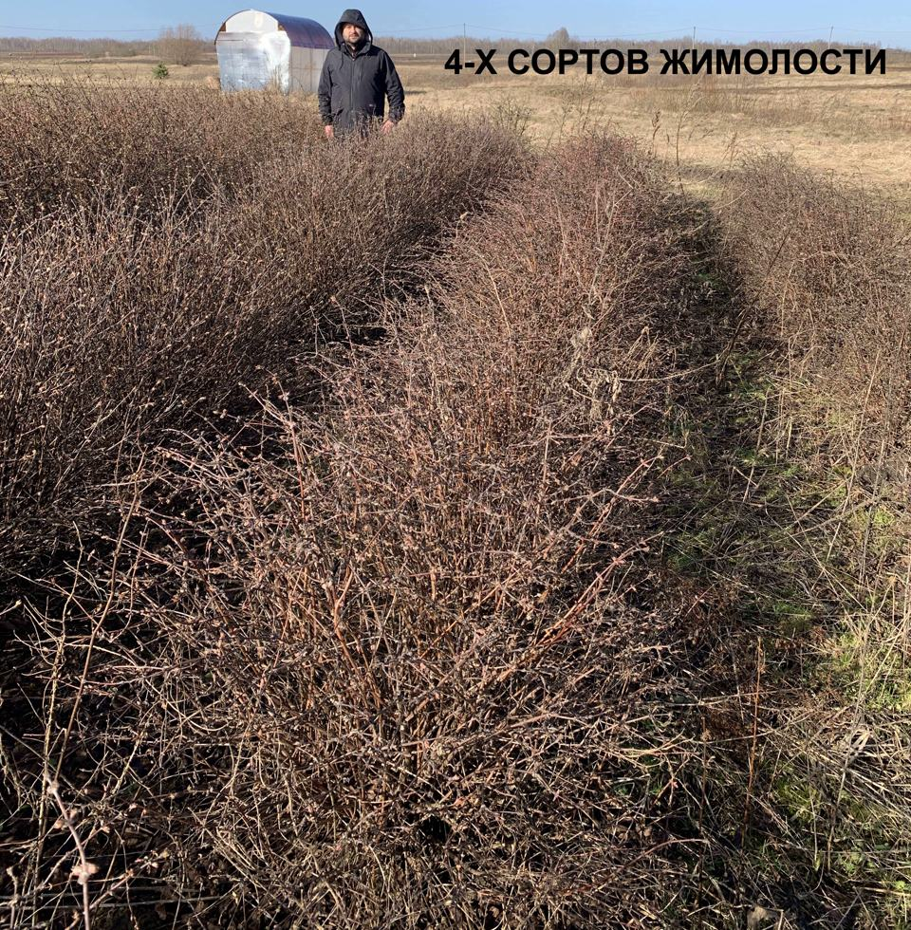
Плантации возрастом 10 лет
Ошибки при закладке ягодных насаждений (смородины, крыжовника, малины, жимолости)

Slide 20
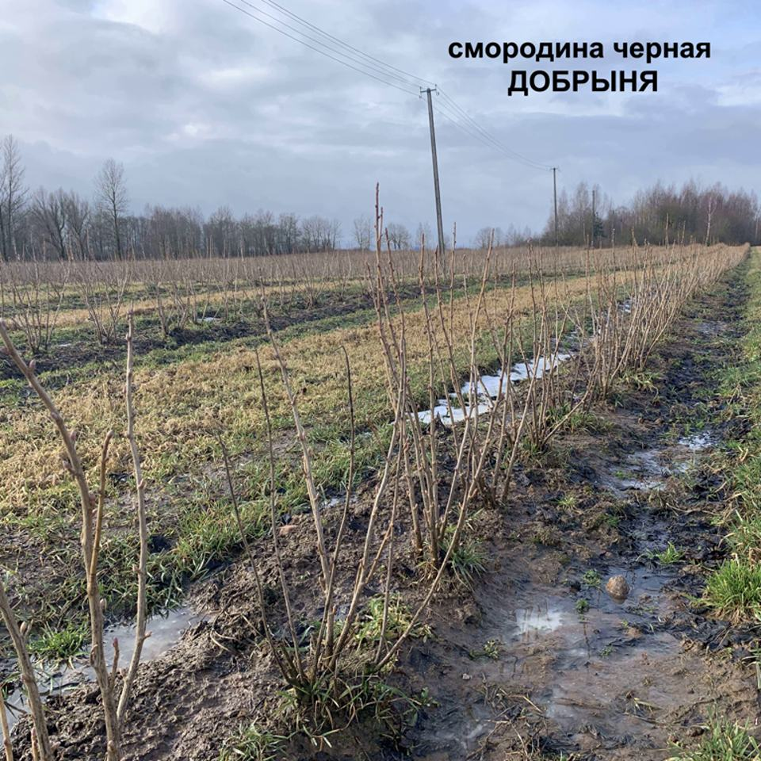
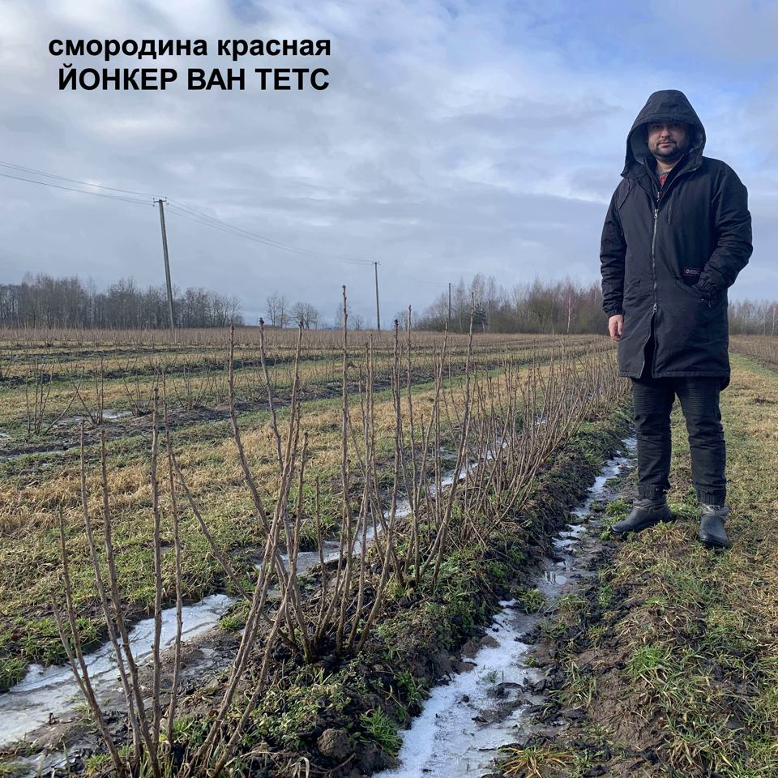
Плантации возрастом 1 год
Ошибки при закладке ягодных насаждений (смородины, крыжовника, малины, жимолости)

Slide 21
Благодарю за внимание!
Помолейко Денис Александрович
+375297135811
www.plodopitomnik.by
plodopitomnik@tut.by
Ошибки при закладке ягодных насаждений (смородины, крыжовника, малины, жимолости)

